Slide 1
東京都「育業」研修教材
「育業」って知ってます？
できることから、すぐに始めましょう！
Notes:
ただいまより、「育業」研修
「育業」って知ってます？できることから、すぐに始めましょう！
を開催いたします。

Slide 2
はじめに
「育業」と聞いて
なにを思い浮かべますか？
Notes:
まずは、皆さん、そもそも「育業」という言葉を知っている方？
どのくらいいらっしゃいますか？

Slide 3
はじめに
「育業」と聞いて
なにを思い浮かべますか？
●育休の事じゃないの？ ●育児中の女性のための新しい制度の事？
●育児休業の新しい制度のこと？
「育業」＝「育児休業」の愛称
Notes:
「育休」じゃなくて？など、思われるかもしれません。
★「育業」というのは、東京都が発表した「育児休業」の愛称のことです。★
※★の部分はアニメーションがあります。

Slide 4
はじめに
「育業」って知ってます？
できることから、すぐに始めましょう！
Notes:
「育業」には「育休」の「休み」というイメージを一新する、
「育児は大切な仕事」と考えるという思いが込められています。
本研修で、「育業」を知り、育業するとどんないいことがあるのか・・など、
「育業」の重要性や制度の基本的なこと、明日からの行動の参考となることまで、
いろいろとご紹介していきたいと思います。

Slide 5
はじめに
グループワークのグランドルール
【守秘】この場で話されたことは、この場限りとする
【参加】いつもよりも少しオープンな気持ちで
考えを積極的に伝える
【尊重】一人ひとりの考えを尊重し、
途中で遮ったりせずに、しっかり聴く
Notes:
それではまず、一緒に研修に参加いただくグループの皆様に自己紹介をしていただきたいのですが、
こちらが本日のグループワークのグランドルールです。
【守秘】ここで話されたことは、この場限り
【参加】いつもよりも少しオープンな気持ちで考えを積極的に伝える
【尊重】一人ひとりの考えを尊重し、途中で遮ったりせずしっかり聴く
普段の業務からは少し離れて、この3つのことを頭の片隅に置きながらご参加頂ければと思います。

Slide 6
はじめに
グループで自己紹介
●お名前
●所属
●「育業」と聞いて思い浮かべたこと
Notes:
自己紹介の内容は、お名前、所属、そして先ほど私が皆さんに「育業」と聞いてなにを思い浮かべますか？
とご提示した際に、どんなことを思い浮かべたのか５分でグループの皆様とお話しください。
皆様まだ途中かもしれませんが、お時間になりましたので講義に入ります。

Slide 7
はじめに 目次
0. はじめに
1. 育業の概要
1-1 育業基本の「き」
1-2 育業がもたらすメリットを考える【ワーク】
1-3 なぜ今「育業」か
1-4 育業が進まない原因と企業の有効な取組
2. 育業の実務 管理職に求められる対応
2-1 法律のこと
2-2 対応のポイント1-育業したい労働者がいる場合 2-3 対応のポイント2-ふだんから
2-4 育業のリアル
2-5 事例紹介
2-6 まとめ … まず何をしますか?
3. 質疑応答
4. まとめ
※使用しているグラフの一部は小数点四捨五入のため、合計が100％とならない場合があります
Notes:
本日はこのような内容で進めてまいります。

Slide 8
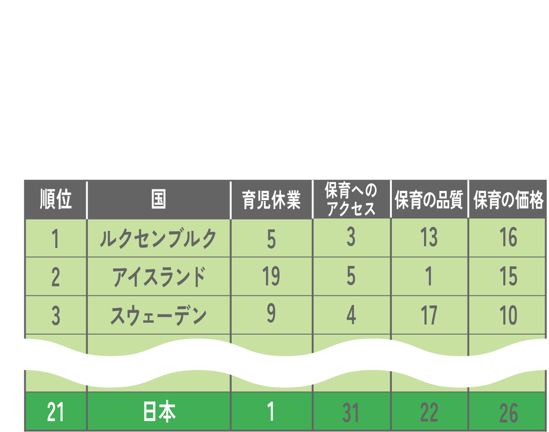
はじめに 育業の現状について
子育て支援策総合順位
日本の育業制度は
世界一
出典：UNICEF Office of Research - Innocenti（ユニセフの専門研究センター）の報告書
「先進国の子育て支援の現状（Where Do Rich Countries Stand on Childcare?）」（2021）
日本は、父親が通常給与を取得して育業できる期間が
世界で最も長い(30週間相当)
Notes:
まず初めに、育業の現状について見ていきます。
ユニセフにより、４つの項目に基づく「子育て支援策総合順位」が公表されていますが、
その４つのうちの１つ「育児休業」の項目について、
日本はOECDおよびEU加盟国の中で、１位と順位づけられています。
これは、父親が通常通り給与をもらって育業できる期間が最も長いことが評価された結果です。
「父親にも認められている」このような素晴らしい制度ですが、それでは、ちゃんと活用されているのでしょうか。

Slide 9
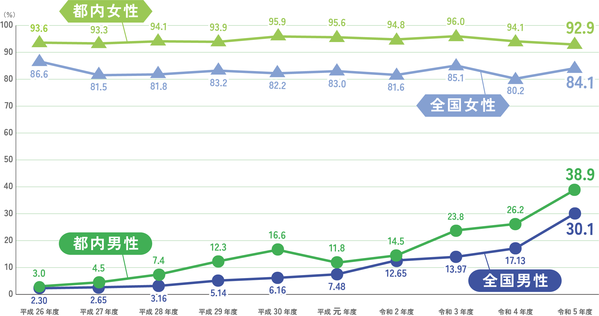
はじめに 育業の現状について
男女別育業取得率の推移
都内女性
9２.９％
都内男性
３８.９％
出典：東京都産業労働局「令和５年度男女雇用平等参画状況調査」（2024）
厚生労働省「令和5年度雇用均等基本調査」（2024）
男性の令和５年度育業取得率は、全国・都内ともに
急上昇しているものの、女性と比較すると依然として低い
Notes:
こちらは男女別の育業取得率の推移です。
最新の都内女性の数値は右上の吹き出しのとおり９割を超えており、全国よりも高い数値で推移しています。
一方、男性の数値を見てみると、右下の吹き出しのとおり、最新の都内男性の数値は、全国よりは高く38.9%、
都・国ともに、昨年度から急上昇していますが、女性の数値と比べるとまだまだ低い状況です。
せっかく、世界一の「育業制度」なのに、男性については、まだまだ活用されていない状況が見えてきます。

Slide 10
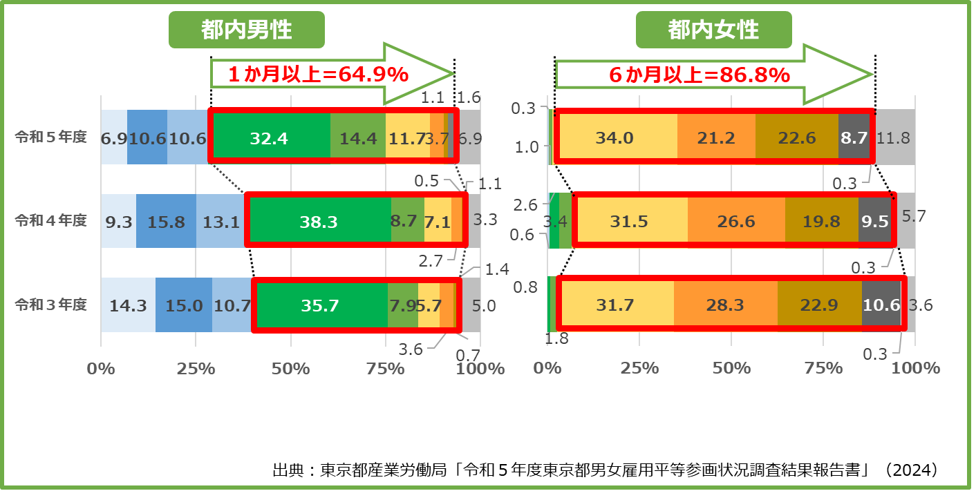
はじめに 育業の現状について
男女別育業期間の推移
男性の育業期間も伸びているが
依然として、男性と女性では大きな差がある
Notes:
それでは、育業の期間についてはどうでしょうか。
資料の左側が都内男性です。最新の都内男性の育業期間で最も多いのは「１か月から３か月未満」であり、
「１か月以上」育業している方が6割を超えており、長期化の傾向にあります。
育業取得率だけではなく、期間についても変化がみられます。
一方、資料右側の都内女性を見てみると、「６か月以上」が約9割を占めています。
男性の育業期間は伸びていますが、女性と比べると大きな差がある状況です。

Slide 11
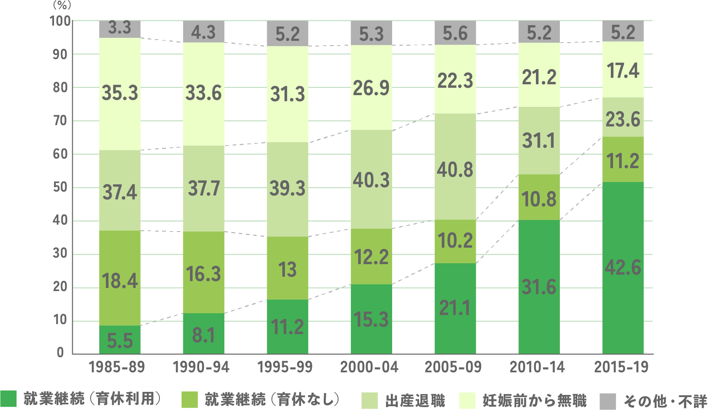
はじめに 育業の現状について
第一子出産後の妻の就業変化
第一子出生年別にみた、第一子出産前後の妻の就業変化
出産前有職 77.4％
出産退職 30.5％
出産前
有職を
１００として
算出
出産後就業継続69.5％
（注1）就業変化は、妻の妊娠判明時と子ども１歳時の従業上の地位の変化をみたもの。
（注2）上記グラフは、対象期間（例：2010～2014）中に出産した女性の就業変化を表している。
出典：国立社会保障・人口問題研究所「第16回出生動向基本調査（夫婦調査）」（2021）
出産を機に退職を選択する女性が約３割
Notes:
これまで、特に男性の育業について、女性と比べるとまだまだ差がある現状をみてきましたが、
ここでは、女性について別の視点からみてみましょう。
こちらは、「第一子出産後の妻の就業変化」の推移です。
最新の数値が2019年にはなりますが、一番下の項目を見ると、
30年前と比べて約８倍の割合の方が育業して就業を継続している状況となっています。
その一方、オレンジの吹き出しに記載していますが、
出産前に有職であった方を100として就業の状況を算出すると、
緑の吹き出しのとおり、依然として、約３割の方が出産を機に退職を選択している状況です。
女性が出産後も安心して継続を就業していくためには、
性別にかかわらず、望む人誰もが育業しやすい職場環境づくりが重要です。

Slide 12
はじめに 育業について
東京都が展開する「こどもスマイルムーブメント」
●社会全体で子供を大切にする気運を醸成
●安心して働き、子育てができる環境づくり
そのコア・アクションの１つが
「育休」は「仕事を休む期間」 ではなく
「社会の宝である子どもを育む期間」
「育児」は「大切な仕事」
Notes:
こうした状況の中、東京都が推進しているのが「育業」です。
東京都では、チルドレンファーストの社会を創出する取組として
「こどもスマイルムーブメント」を展開しており、そのコア・アクションの１つに「育業」を位置づけています。
東京都は「育児のために仕事を休む」のではなく、
「社会の宝である子どもを育む期間」と考える社会のマインドチェンジに向けて、
「育児休業」の愛称「育業」を令和４年度に発表しました。
「育児」は「大切な仕事」だから、
「育休」ではなく、「育業」なのです。

Slide 13
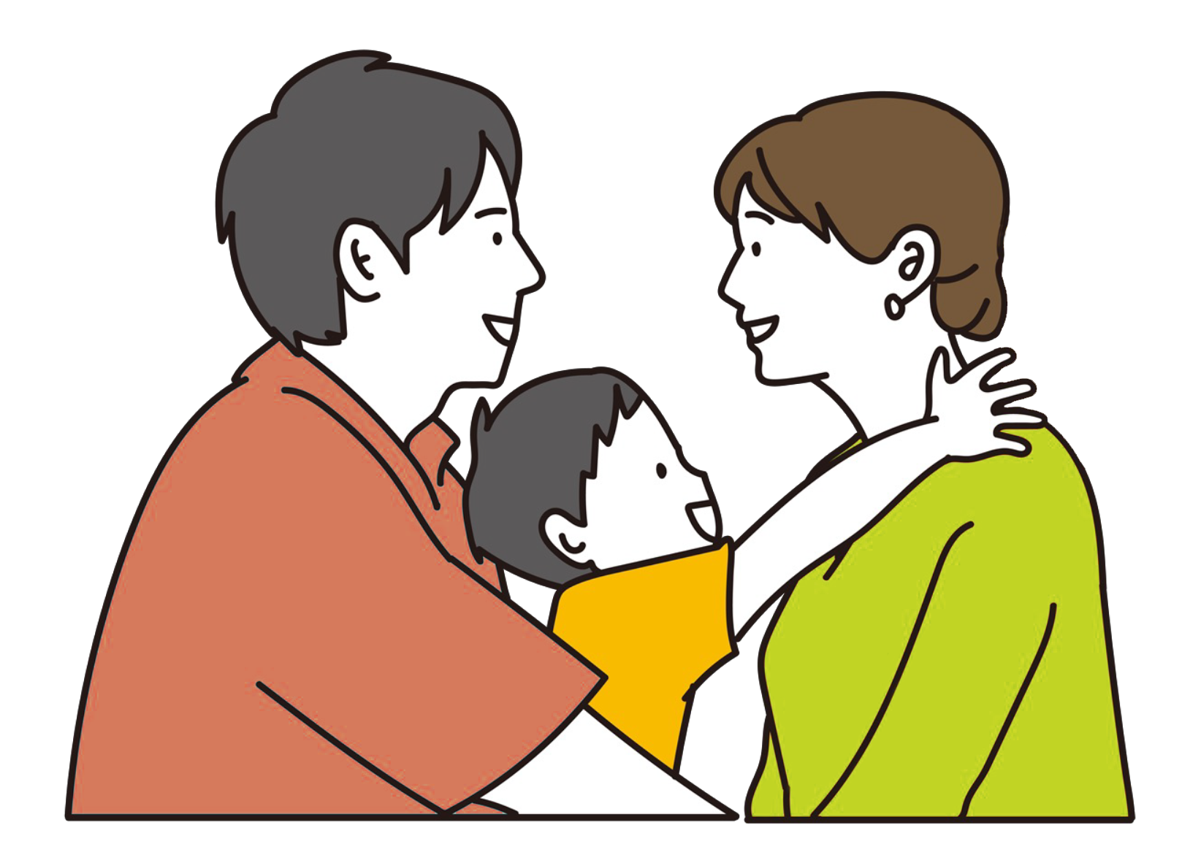
はじめに 育業について
育業の理念
育児は、未来を担う子供を育てる
大切で尊い仕事
育児休業は、
皆で協力し合う「育業」
男女を問わず
望む人誰もが「育業」できる社会を目指しています
Notes:
こうした愛称「育業」の理念のもと、
望む人誰もが「育業」できる社会の実現を目指しています。
さて、本日の研修は、主に管理職の方を対象としております。
「育業」しやすい職場となるかどうかは、
職場のキーパーソンである管理職の方々の意識と行動によるところが大きいのではないでしょうか。
「育業」の重要性を知ることで推進する意義を理解いただくとともに、
管理職として知っておきたい「育業」の基本的知識を身に着けることで、
いざ、ご自身の部下が育業するとなった時に、慌てることなく、
管理職として適切な対応ができるようになることを目的としています。
本日の研修が皆さんにとって、「育業」の推進に向けて行動を始めるきっかけとなれば幸いです。

Slide 14
１．育業の概要
Notes:
それではここから育業の概要についてお話しします。

Slide 15
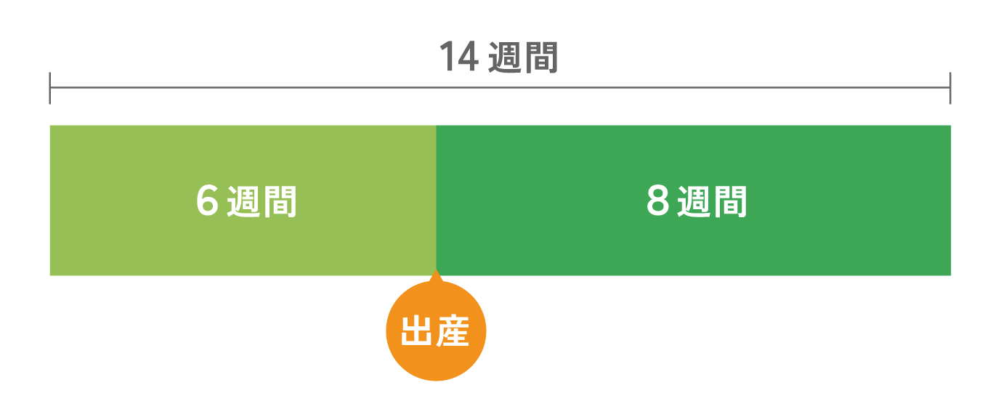
1-1-1 育業基本の「き」
産前産後休業・育児休業とは
産前休業
出産前の準備のための休業
育児休業
出産後の子供を育てるための休業制度
産後休業
出産後の体力回復
のための休業
※男性も出産当日から育業開始可
育児休業は、男性は出産当日から、女性は産後休業終了後から取得可能
Notes:
まず、基本的なことから確認していきましょう。
みなさん、産前休業・産後休業と育児休業の違いはご存じでしょうか？
産前休業・産後休業、いわゆる産休は、
出産準備や産後の体力回復のための休業で、産前６週、産後8週の計14週間取得できます。
特に産後休業については、本人が希望しても就労させてはいけない期間です。
一方、育児休業は子どもを育てるための休業制度で、
男性は出産当日から、女性は産休終了後、取得できます。
また、子供が生まれてから１歳になるまで取得でき、保育所が見つからないなどの理由がある場合、
申請により最長で２歳になるまで延長可能です。

Slide 16
1-1-2 育業基本の「き」
主な「育児・介護休業法」改正ポイント (令和4年施行)
より育業しやすい制度
かい
会社の義務
産後パパ育休（出生時育児休業）の創設
・子の出生後８週間以内に４週間まで取得可能
(2回に分割して取得可能)
本人等への個別の周知・意向確認
＜周知事項＞
・育児休業等（※）に関する制度や申出先
・育児休業給付や負担すべき社会保険料
育児休業の分割取得
・２回まで取得可能
「育業」しやすい雇用環境整備
・育児休業・産後パパ育休に関する
研修の実施、相談窓口設置 ほか
★男性は、４回まで分割可能
禁止事項
育児休業取得状況の公表
・従業員1,000人超の企業が対象
（300人超に拡大・令和７年４月施行予定）
育児休業等の申出・取得を理由とする不利益取扱い
★解雇、退職強要、正社員からパートへの
契約変更 等
★その他、ハラスメントの防止措置 等
※「育児休業等」には「産後パパ育休」を含む
Notes:
次に、最近の法改正の押さえておきたい基本です。
令和4年に、より育業しやすく、育児・介護休業法の改正が施行されました。
赤で囲ってあるのが主な改正ポイントです。
まず1つ目に左上からですが、より育業しやすい制度にするために、「産後パパ育休」が創設されました。
子の出生後 8週間以内に4週間まで取得することが可能です。
育児休業とは別に、２回まで分割して取得することが可能です。
また、育児休業も２回まで分割取得が可能になりました。
このほかにも、管理職の皆様にとって重要な事項となる本人等への個別周知や意向確認、
研修の実施や相談窓口設置などの雇用環境の整備が事業主である会社に義務付けられています。
また従業員が1,000人を超えている企業については
育児休業取得率について公表するように義務付けられました。
企業の育業への取組状況が実績数値という形で公になり、他の企業と比較できるようになったということですね。

Slide 17
1-1-3 育業基本の「き」
育児休業給付金とは・・・
育児休業期間中に、雇用保険から給付される給付金のこと
休業開始時賃金日額^{※1}×支給日数×67％ ^{※2}
※１原則、育児休業開始前６か月間の賃金÷180日
※２育児休業の開始から6か月間。その後は50％
※ 育児休業給付金には上限があり、毎年変更になります。（例 令和６年度 上限約31万円）
育児休業前の
約8割!!（現在）
社会保険料免除なども考慮すると
令和７年４月１日施行予定
休業開始時賃金日額^{※1}×支給日数×80％ ^{※2}
※１原則、育児休業開始前６か月間の賃金÷180日
※２夫婦が14日以上の育児休業を取得する場合、最大28日間
その後、育児休業の開始から6か月間までは67%。その後は50％
育児休業前の
約10割!!
社会保険料免除なども考慮すると
Notes:
次に「育児休業給付金」について説明をしていきます。
育業希望者の多くが収入面を気にされますし、育児休業給付に関する周知の義務もあります。
「育児休業給付金」は、雇用保険に加入している労働者が受給資格を満たすと、
雇用保険から給付される給付金です。
所得税がかからず、社会保険料も免除されるため、育業開始から６か月間、
実質的な手取り額は育児休業前の約8割程度の給付金を受け取ることができます。
ただし、育児休業給付には上限がありますのでご留意ください。
休業中のお金について不安に思う方も少なくありませんし、給付金について知らない方も多いので、
正しく理解することが不安解消につながります。
なお、令和7年4月1日からは、両親とも14日以上育児休業を取得すると、
最大28日間、手取りにすると約10割に該当する給付金を受け取ることができるようになります。

Slide 18
育業がもたらすメリットを考える
【ワーク】
Notes:
ここまで、「育業」の基本的な事項について確認してきました。
ここからは、「育業」のメリットについて考えてみましょう。
育業する人のメリットはなんとなくイメージできるかもしれませんが、
育業する本人にしかメリットはないのでしょうか？
「育業」がもたらすメリットについて、いくつかの視点で皆さんと考えていきましょう。

Slide 19
1-2-1 ワーク
半年間の育業がもたらすメリットを考える
ワークの進め方
①
個人で検討
5分
②
グループで検討
10分
③
全体で共有
検討テーマ
企業のメリット
職場のメリット
管理職のメリット
当事者のメリット
Notes:
もし、皆さんの部下が「半年間」の育業をすることになったら、どのようなメリットがありそうでしょうか？
4つの検討テーマをもとに、メリットを考えてみようと思います。
テーマは、「企業のメリット」「職場のメリット」「管理職のメリット」「当事者のメリット」です。
ワークの進め方をご説明します。
①まず、５分をお渡ししますので、
個人で4つのテーマそれぞれのメリットをご検討ください。終了時にお声がけをします。
②次の10分間で、個人で考えたメリットをグループで共有してください。
③それぞれグループで共有いただいたメリットを何グループかにご紹介いただき全体で共有します。

Slide 20
1-2-2 ワークシート
半年間の育業がもたらすメリットを考える
企業のメリット | 職場のメリット
管理職のメリット | 当事者のメリット
個人ワーク5分
Notes:
まずは個人で4つのテーマそれぞれのメリットを記入いただきます。
皆さんのお手元のシートに、ご自身の意見をご記入ください。

Slide 21
1-2-3 ワークシート
記入例
半年間の育業がもたらすメリットを考える
企業のメリット | 職場のメリット
●外部評価が上がる ●人材が集まる ●イノベーションが起きる | ●業務の見える化 ●同僚へのナレッジ・育成
管理職のメリット | 当事者のメリット
●チームワーク醸成 ●育児が理由で離職者がなくなる | ●子供と貴重な時間を過ごせる ●新しい視点の獲得 ●仕事へのモチベーションのアップ
Notes:
こちらの記入例も参考にしてみてください。
では、5分間の個人ワークをはじめてください。
～個人ワーク（５分）～

Slide 22
1-2-4 ワーク
【グループ共有】
グループ共有10分
Notes:
お時間となりました。それぞれ皆さんに記入いただいたものを、グループで共有してみてください。
様々な育業のメリットを共有することで、個人では思いつかなかった気づきがあるかもしれません。
では、グループで10分間お話ください。
共有が終わったグループは育業のメリットを出してみて気づいたこと、感想などをお話ください。
～グループワーク（10分）～

Slide 23
1-2-5 ワーク
【全体共有】
Notes:
お時間となりましたので、どんなご意見があったのか、いくつかのグループにご紹介いただきます。
～共有の時間～
皆さまありがとうございました。それでは講義に戻りたいと思います。

Slide 24
なぜ今「育業」か
Notes:
では、なぜ今「育業」か
育業のメリットを大きく２つ「企業のメリット」「当事者のメリット」にまとめてみてみましょう。

Slide 25
1-3-1 なぜ今「育業」か
「育業」のメリット
企業のメリット
当事者のメリット
〇 社員のロイヤリティの向上
〇 優秀な人材の確保
〇 ESG経営実現による企業価値の向上
〇 労働生産性の向上
〇 スキルアップ
（労働生産性の向上）
〇 夫婦の関係性を強化
〇 育業を通じた新たな社会経験と気づき
(復職後の業務の質が向上)
育業は、企業・当事者双方にメリットがある
Notes:
育業は、企業、当事者双方にとってメリットがあります。
具体的に「企業のメリット」は主に４つあります。
〇 社員のロイヤリティの向上
〇 優秀な人材の確保
〇 ESG経営実現による企業価値の向上
〇 労働生産性の向上 です。
「当事者のメリット」は主に３つあります。
〇 労働生産性の向上につながるスキルアップ
〇 夫婦の関係性を強化
〇 育業を通じた新たな社会経験と気づき です。
それぞれ詳しく見ていきましょう。

Slide 26
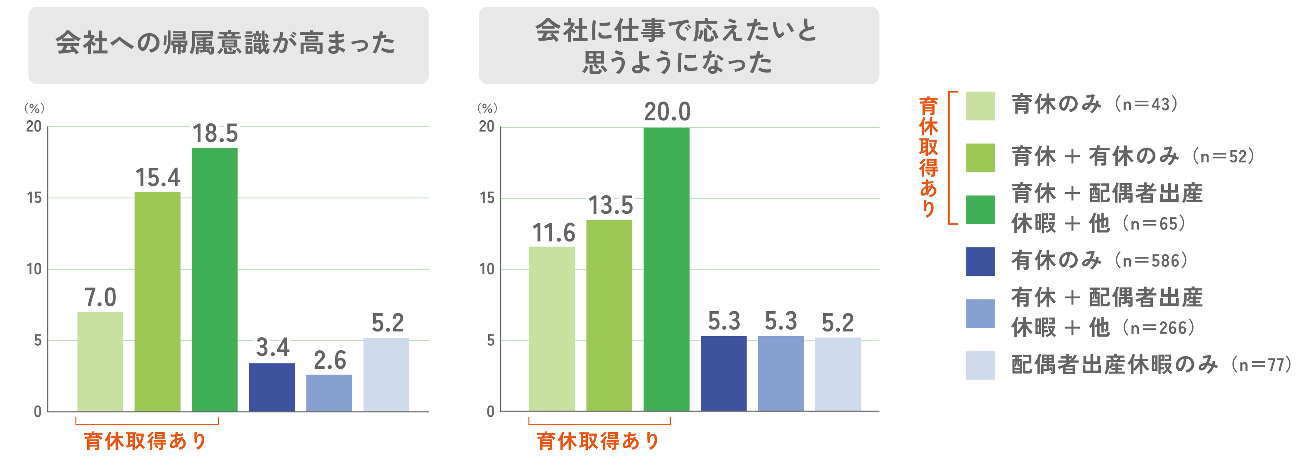
1-3-2 なぜ今「育業」か
企業のメリット
社員のロイヤリティの向上
【休暇・休業の取得状況別にみた、仕事に対する意識変化（男性）】
会社への帰属意識が高まった
会社に仕事で応えたいと
思うようになった
出典：三菱UFJリサーチ＆コンサルティング「仕事と育児の両立に関する実態把握のための調査研究事業報告書」（2017）を基に作成
育業経験者は、未経験者と比較して、
企業への帰属意識などが高まる傾向にある
Notes:
企業のメリットの１つ目、社員のロイヤリティの向上です。
こちらは、休暇・休業の取得状況別にみた、仕事に対する男性の意識の変化について調査したものです。
左のグラフは「会社への帰属意識が高まった」と回答した方のグラフです。
左側緑系グラフ３本の「育休取得あり」と記載のある育業した男性グループのほうが、
「会社への帰属意識が高まった」と回答した割合が多くなっています。
次に、右のグラフは「会社に仕事で応えたいと思うようになった」と回答した方のグラフです。
こちらも、育業した男性グループのほうが、
「会社に仕事で応えたいと思うようになった」と回答した割合が高くなっています。
育業経験者は、未経験者と比較して、企業への帰属意識などが高まる傾向にある結果となりました。

Slide 27
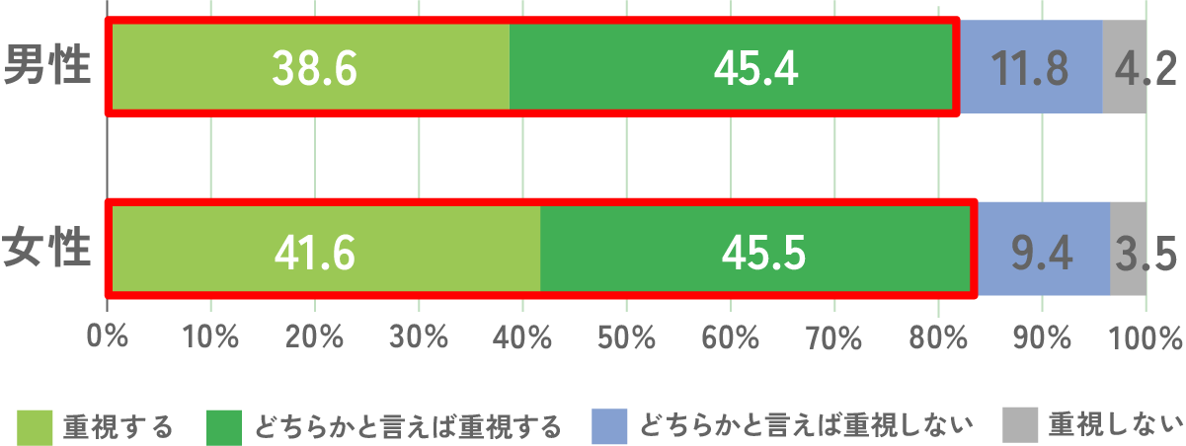
1-3-3 なぜ今「育業」か
就職を予定する大学生等の企業選択における「育業」に対する意識
企業のメリット
優秀な人材の確保
【企業選択における「育業」の重要度】
Q.企業選択において、育業取得率の高さや育業期間の長さをどの程度重視しますか?
計84.0%
計87.1%
出典：東京都子供政策連携室「就職を予定する大学生等の「育業」に関する意識調査」
Notes:
企業のメリット２つ目は、優秀な人材の確保です。
東京都では、令和６年度に、企業等に就職を予定している大学生等を対象に、
「育業」に関する意識調査を実施しました。
調査結果を３つご紹介します。
１つ目は、「企業選択において、育業取得率の高さや育業期間の長さをどの程度重視しますか?」という質問です。
結果は、男女とも「重視する」「どちらかと言えば重視する」の回答を合計した割合は８割以上でした。
学生の企業選択において「育業」の重要度が高まっている、と言えるでしょう。

Slide 28
1-3-4 なぜ今「育業」か
就職を予定する大学生等の企業選択における「育業」に対する意識
企業のメリット
【将来の育業希望】
Q.あなたに将来子供が生まれたら、あなた自身は育業したいと思いますか？
Q.あなたに将来子供が生まれたら、パートナーに育業してほしいと思いますか？
本人が育業を希望
パートナーの育業を希望
計86.5%
計84.4%
計85.6%
計81.4%
出典：東京都子供政策連携室「就職を予定する大学生等の「育業」に関する意識調査」
ほとんどの就活生は、本人の育業はもとより、
パートナーに対しても育業を求めている
既に就活生の企業選択において、「育業」は常識！
Notes:
２つ目は「あなたに将来子供が産まれたらあなた自身は育業したいと思いますか？
パートナーには育業してほしいと思いますか？」という質問です。
男女ともに、本人自身もパートナーに対しても、
「育業したい、してほしい」「どちらかというと育業したい、してほしい」の回答を合計した割合は
８割を超える結果となっています。
既に就活生の企業選択において、「育業」は常識！になりつつあるのかもしれません。

Slide 29
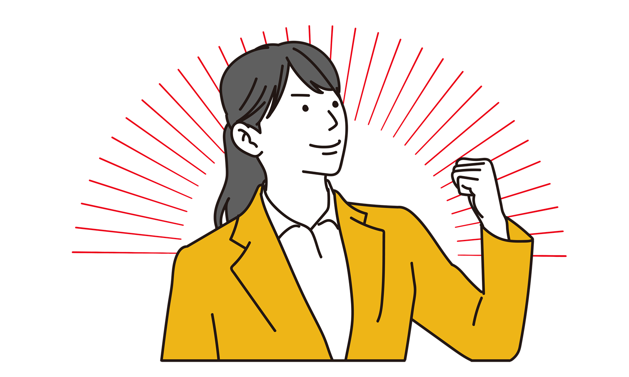
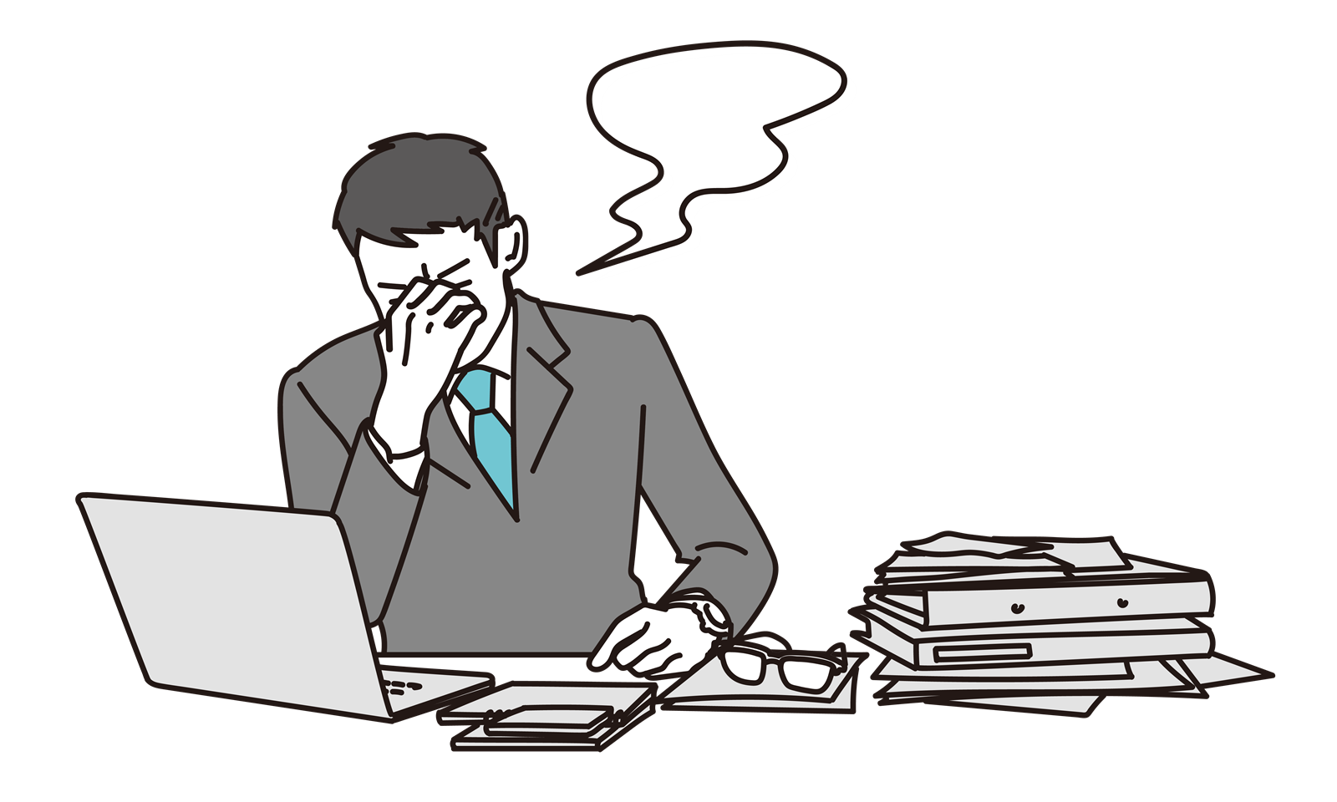
1-3-5 なぜ今「育業」か
就職を予定する大学生等の企業選択における「育業」に対する意識
企業のメリット
企業に対するイメージトップ3
出典：東京都子供政策連携室「就職を予定する大学生等の「育業」に関する意識調査」
Notes:
３つ目は、育業取得率と育業期間についての、企業に対するイメージを聴いています。
育業取得率が高い企業のイメージトップは、「働きやすそう」、
低い企業のイメージトップは、反対で「働きにくそう」、となっています。
育業期間が長い企業に対するイメージトップは、「社員のことを考えている」、
短い企業のイメージトップは、「働きにくそう」、となっています。
いずれも「働きやすい、働きにくい」が上位にランクインしており、
「育業」と「労働環境」を結びつけて意識していることが伺えます。
就活生にとって「育業」は関心の高いテーマの１つになりつつあり、
企業が優秀な人材を確保するためには、「育業」の推進は必要不可欠になってきているのではないでしょうか。

Slide 30
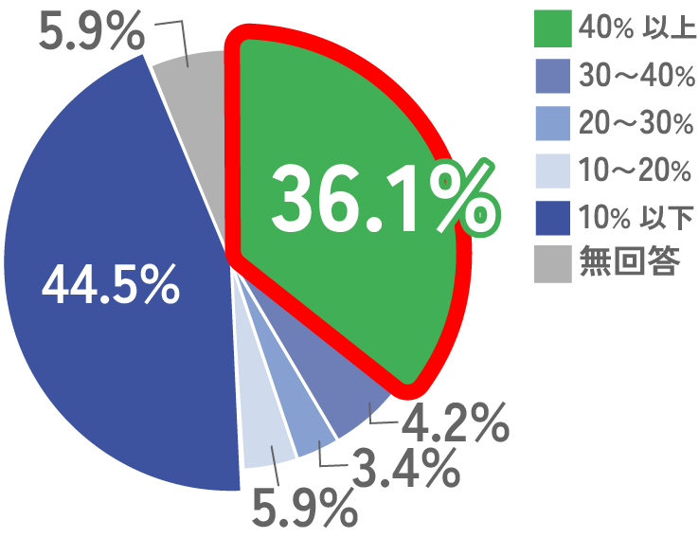
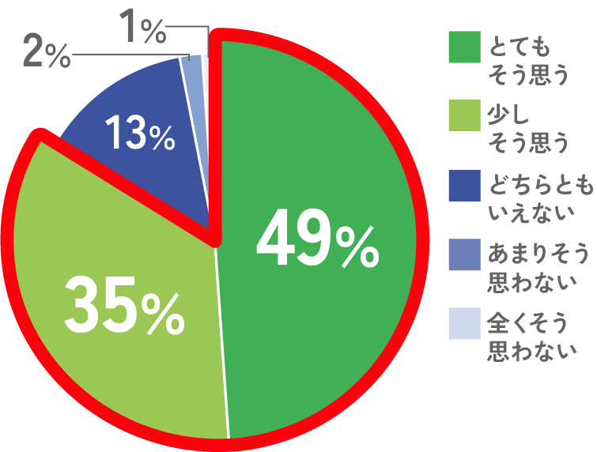
1-3-6 なぜ今「育業」か
企業のメリット
「育業」は社会（Social）
に関する評価項目
ESG経営実現による企業価値の向上
機関投資家による投資のうち、ESG投資の占める割合
n=119
生活者に聞いた「企業はESGに積極的に取り組むべきか」
n=1449
肯定回答84%
出典：内閣府「ESG投資における女性活躍情報の活用状況に
関する調査研究アンケート調査」（2018）
出典：一般社団法人 経済広報センター「ESGに関する意識調査」（2020）
育業の取組が消極的な企業は、
投資家などから厳しい評価を受ける可能性あり
(従業員数が一定規模以上の企業は、男性育業取得率を有価証券報告書等で公表する義務)
Notes:
続いて企業のメリットの３つ目、ESG経営実現による企業価値の向上です。
近年、ESG：環境（Environment）・社会（Social）・ガバナンス（Governance）の観点から
投資対象が検討される傾向が高まっており、育業の推進は社会（Social）に関する評価項目に含まれます。
左の円グラフのとおり、
投資全体のうちESG投資に占める割合が40％以上に達している機関投資家は約４割を占め、
右の円グラフのとおり、
生活者の８割以上が「企業はESGに積極的に取り組むべき」と回答しています。
今や、育業の取組が消極的な企業は、投資家などからも厳しい評価を受けてしまうかもしれません。

Slide 31
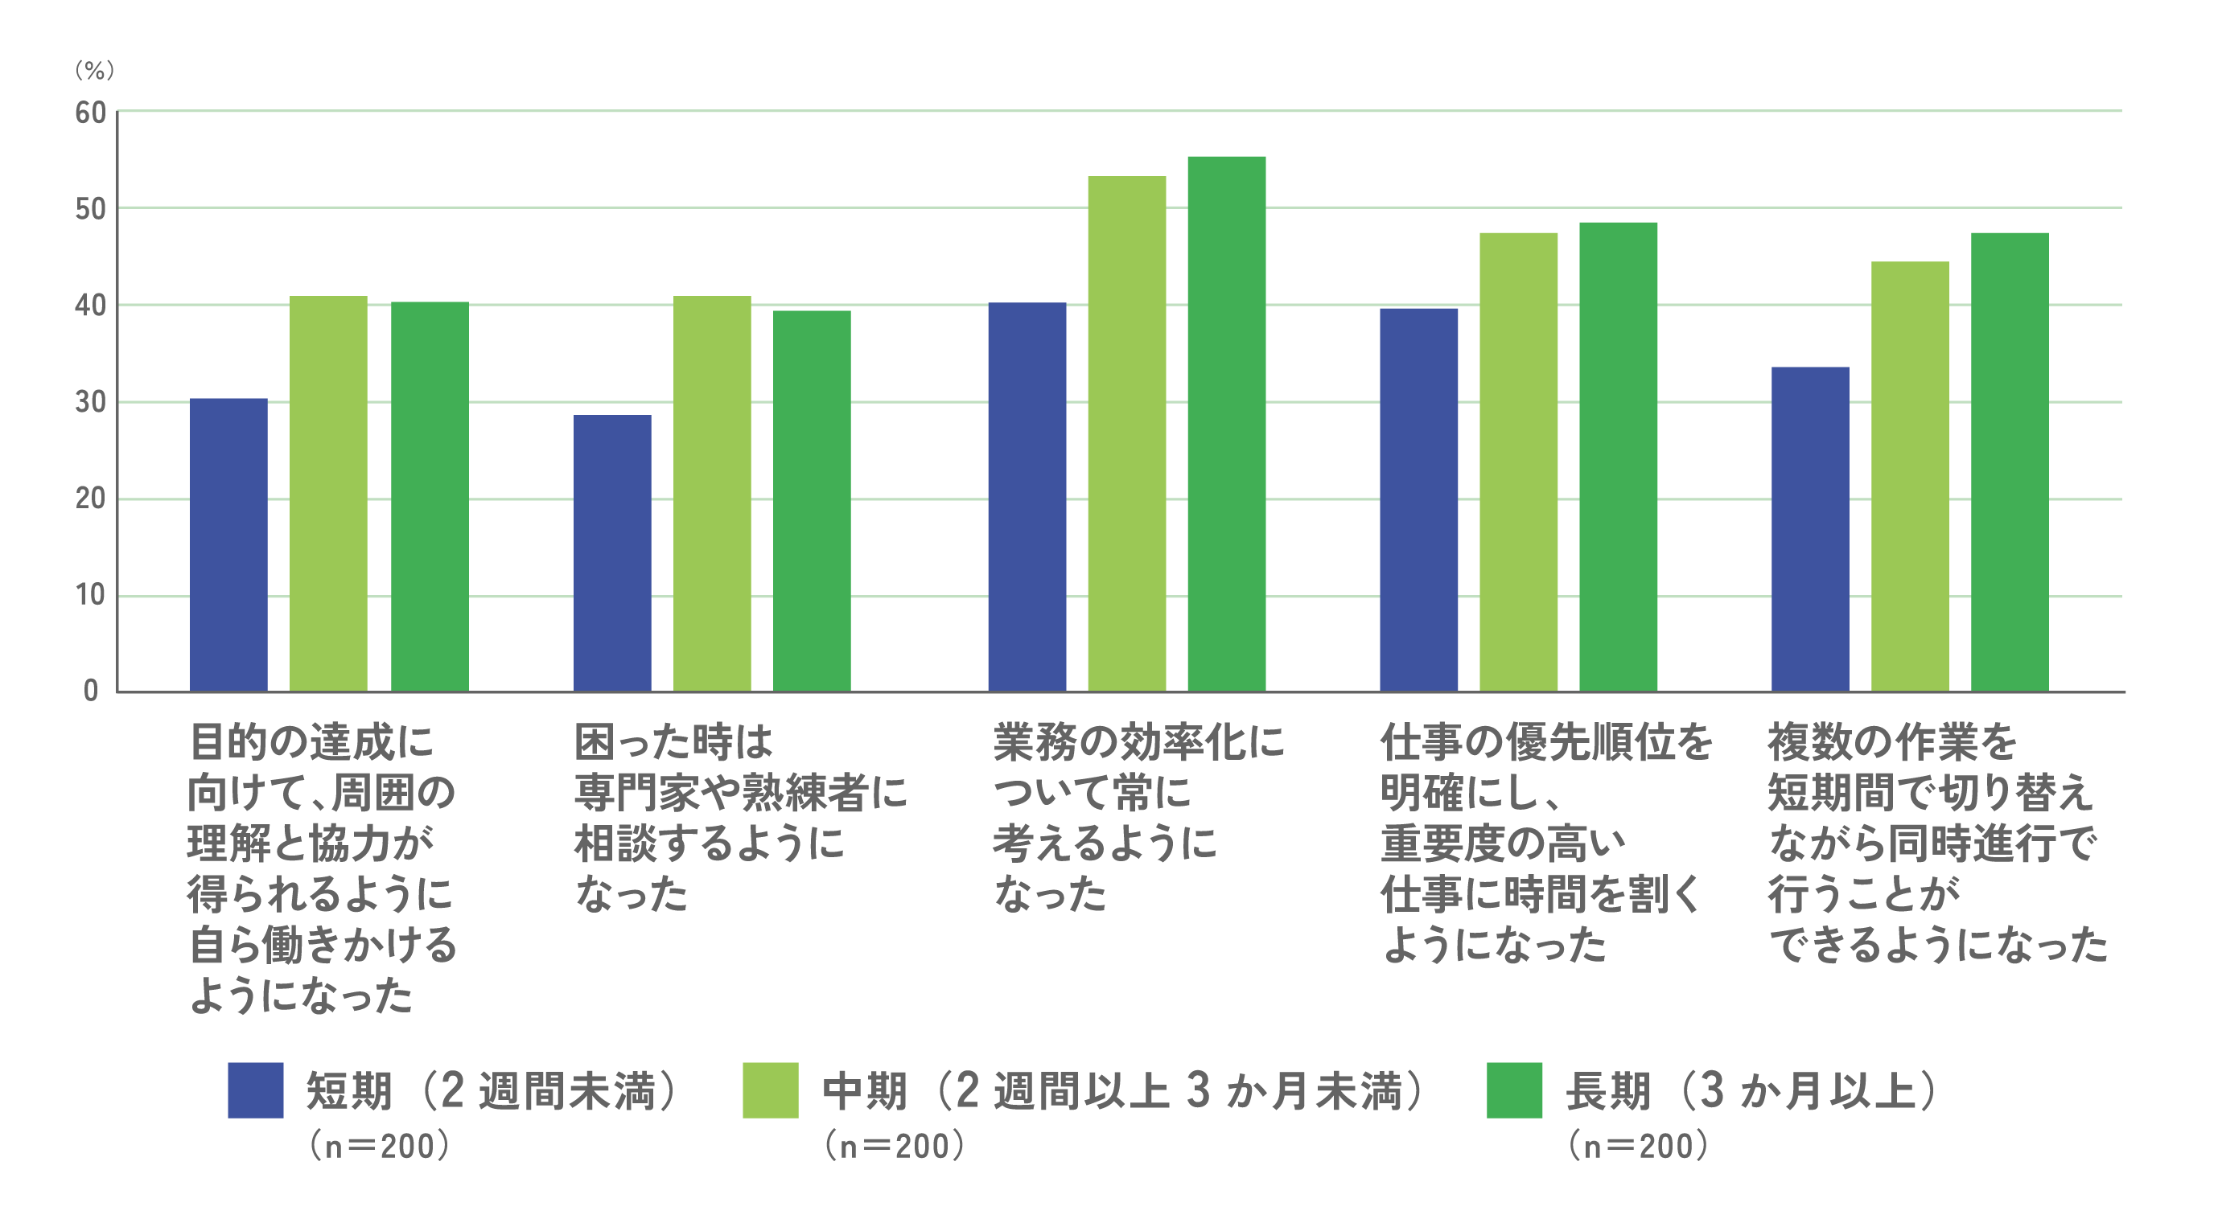
1-3-7 なぜ今「育業」か
企業のメリット
労働生産性の向上
当事者のメリット
対人力・タスク力の変化（男性の育児休業期間別）
対人力
タスク力
変化を感じている
変化を感じている
出典：パーソル総合研究所「男性育休に関する定量調査」（2023）を基に作成
育業が長期間の方が、より一層、業務の精査・効率化に
取り組むため、労働生産性の向上にもつながる
Notes:
次にご紹介するのは、労働生産性の向上について、企業・当事者の双方のメリットになります。
男性の育業期間別に、対人力・タスク力の変化（スキルアップ）を示す調査結果です。
対人力は、「目的の達成に向けて周囲の理解と協力が得られるように自ら働きかけるようになった」など
タスク力は、「業務の効率化について常に考えるようになった」や
「複数の作業を短期間で切り替えながら同時進行で行うことができるようになった」などの変化を表しています。
棒グラフは、左から短期、中期、長期です。
育業が長期間の方が、より一層、業務の精査・効率化に取り組むため、労働生産性の向上にもつながっています。

Slide 32
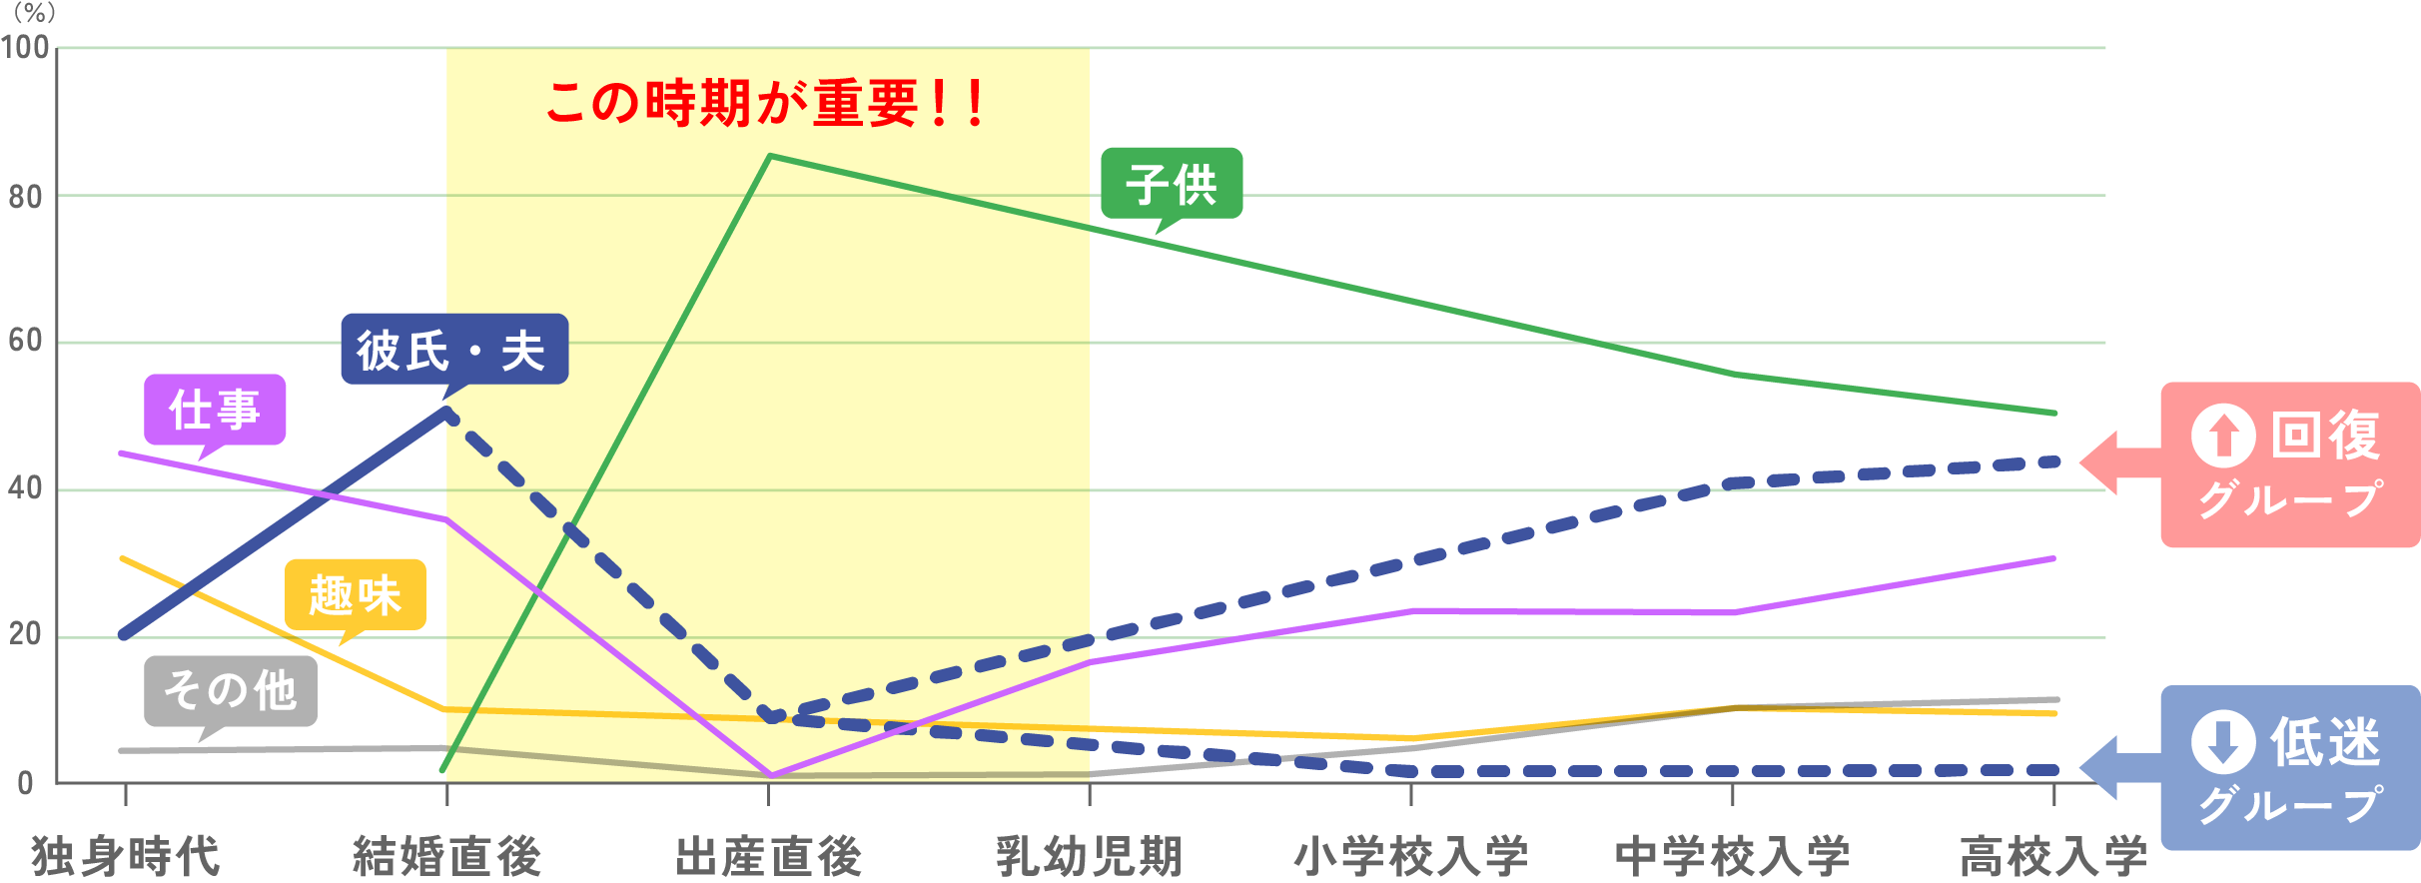
1-3-8 なぜ今「育業」か
当事者のメリット
夫婦の関係性を強化
女性の愛情曲線
「育業」は
重要な時期に重なる
出典：渥美由喜著「夫婦の愛情曲線の変遷」
いちばん大変だけど大切な時期を
夫婦で協力して乗り切ると、絆が深まる
Notes:
当事者のメリット２つ目として、興味深いグラフをご紹介したいと思います。
こちらは、女性のライフステージごとに愛情の配分先の変化を示したグラフです。
結婚直後は愛情の配分先のトップは「パートナー・配偶者」ですが、
子供が生まれると子供がトップになり、パートナー・配偶者への愛情はガクッと下がります。
その後、徐々に回復していくグループと、低迷していくグループに二極化します。
大変な乳幼児期に「二人で子育てした」と回答した方のパートナー・配偶者の愛情は回復し、
「私一人で子育てした」と回答した方の愛情は低迷します。
子育ては大変だけど、一番成長を感じることのできる大切な時期である「出産直後から乳児期」、
つまり「育業」の時期を夫婦で協力して乗り切ることで、絆が深まるのではないでしょうか。

Slide 33
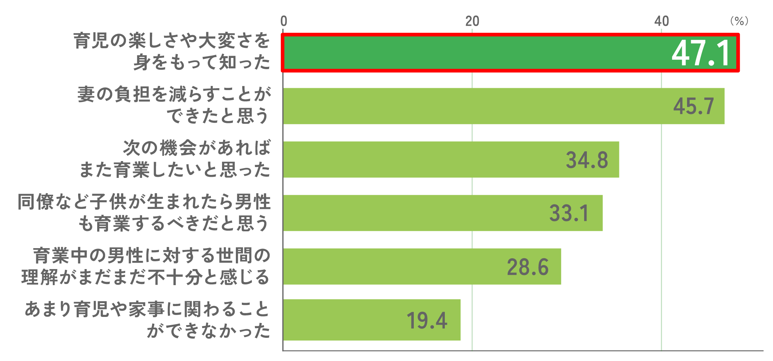
1-3-9 なぜ今「育業」か
当事者のメリット
育業を通じた新たな社会経験と気づき
〈育業した男性への質問〉
Q.あなたが育業を終えたときのあなたの考え方に当てはまるものをお答えください。
２人に１人
が実感
出典：東京都生活文化スポーツ局「令和5年度男性の家事・育児実態調査結果」
育業は、仕事では得られない経験の連続であり、
大半の男性にとって、有益な経験となっている
Notes:
当事者のメリット３つ目となります。
育業した男性に対し、
「育業を終えたときの自身の考え方について」質問した調査結果をご紹介します。
「育児の楽しさや大変さを身をもって知った」と２人に１人が実感しているという調査結果が出ています。
育業中は、赤ちゃん相手に言葉が通じなかったり、
予定通りにいかなかったりと大変に思うことも多いかもしれません。
ですが、子供の成長を見守り、感じることのできる幸せな時間でもあり、
お子様の笑顔はきっと最高ですよね。
育業は、仕事では得られない経験の連続であり、大半の男性にとって、有益な経験となっています。

Slide 34
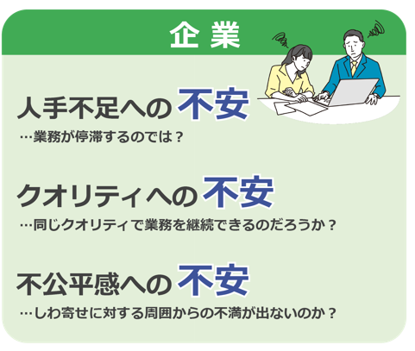
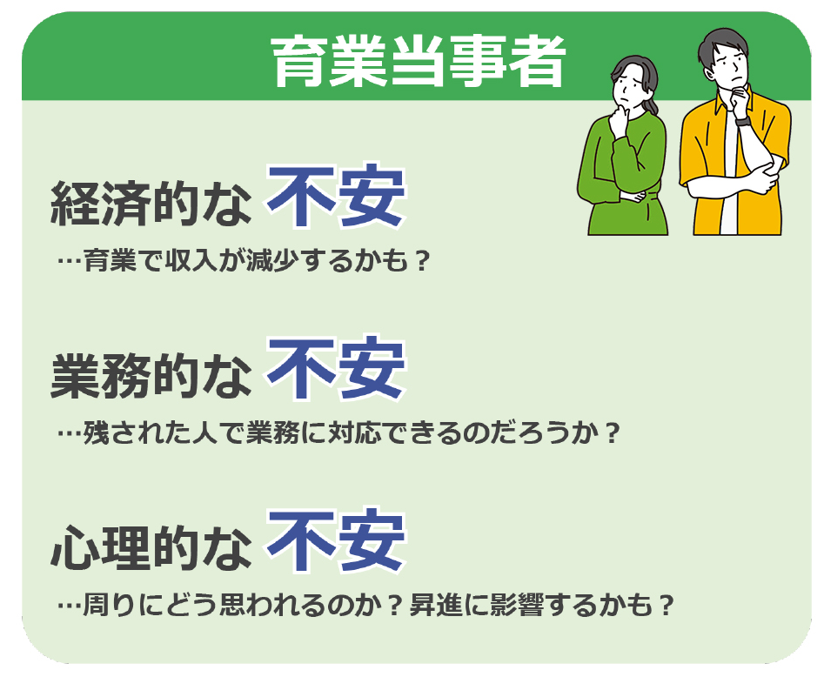
1-4-1 育業が進まない原因と企業の有効な取組
育業が進まない原因
６つの不安を解消するためには？
Notes:
こんなにたくさんメリットがある育業ですが、育業の現状でご紹介したようになかなか進んでいません。
その背景には、企業や育業当事者が抱える不安があります。
企業については、
〇 人手不足への不安
〇 クオリティへの不安
〇 しわ寄せに対する周囲からの不満 不公平感への不安
育業当事者については
〇 経済的な不安
〇 残された人で業務が対応できるのか 業務的な不安
〇 周囲にどう思われるのか 昇進に影響しないかといった心理的な不安
こうした不安を抱え、育業を言い出せない方もいます。
では、こうした不安を解消するためにはどのようにしたらいいのでしょうか？

Slide 35
1-4-2 育業が進まない原因と企業の有効な取組
企業の有効な取組
「制度」「情報」「理解」「組織風土」について、
漏れなく取組の充実化を図ることが育業を進めるカギ！
Notes:
それには、「制度」「情報」「理解」「組織風土」の４つが企業の有効な取組として、重要なカギとなります。
１つ目は、社内制度の改革です。
当社では・・・「○○」「○○」のルールがそれにあたります。 ★
２つ目は、積極的な情報発信です。
当社では・・・「○○」「〇〇」などの取組を行っています。 ★
３つ目は、理解促進の機会創出です。
当社では・・・「○○」「○○」の研修を設けています。 ★
４つ目は、組織風土の改善です。
当社では・・・「○○」「○○」など育業しやすい環境づくりに努めております。 ★
★自社の取組内容を記入し、研修内で紹介してください。

Slide 36
職場はすでにダイバーシティ
1-4-3 育業を進める心構え
あなたの職場は、お互いの事情を理解していますか？
色々な事情を抱えている人が自分らしく働ける環境が
整った企業が選ばれる時代！
Notes:
最後に、ここまで「育業」について話を進めてきましたが、
職場においては育業している方だけが特別というわけではありません。
介護、その他いろいろ、誰にでもそれぞれの事情があります。職場はすでにダイバーシティです。
職場の皆の様々な背景を理解して尊重し、
時には支えながら、互いに活躍を後押しできる組織にしていくことが重要です。
色々な事情を抱えている人が自分らしく働ける環境が整った企業が選ばれる時代となっています。
「育業の概要」は、以上になります。

Slide 37
２．育業の実務
管理職に求められる対応
Notes:
ここからは「実務編」と題し、育業を進めるにあたって管理職の皆様に求められる対応についてご説明してまいります。

Slide 38
2-1 法律のこと
企業に求められる対応
管理職に求められる対応
申出があったら
・却下しない
・再考を促さない
・申出しずらい透明バリアをはらない
１
申出通り育業させること
復帰時に
・不利益な配置転換をしない
・降格をしない
・不利益な人事評価をしない
２
育業した労働者に
不利益な取扱いをしないこと
ハラスメント
・自身がハラスメントをしない
・相談があったら適切に対応する
・見逃さない
３
ハラスメントについて
・防止対策を講じること
・相談に迅速・適切に対応すること
４
育業したい！と申出しやすい職場
環境を整備すること
職場環境づくり
・誰かが休んでも回るチームの体制
・風通しの良い職場
子が生まれると申出した労働者に
・育業について個別に説明すること
・育業の意向を確認すること
女性から「妊娠しました」
男性から「妻が妊娠して…」と申出があった場合
→ 対応フローを理解しておく
５
Notes:
最初に、希望する人みんなが育業できるように、企業や管理職に求められる対応の全体像をみておきます。
法律で企業に求められている対応は、左側、「企業に求められる対応」の①～⑤です。
それぞれの項目について、管理職に求められる対応が右側になります。
順番に説明します。
①申出通り育業させること。
・育業の申出があったら、「却下しない」のは当然ですが、「え？ほんとに？3か月も？」などと
再考をうながしたりしないでください。③のハラスメントに該当する場合もあります。
②育業した労働者に不利益な取扱いをしないこと。
・育業から復帰する時に、不利益な配置転換や降格をすることは、
法律で禁止されており、育業後は元に戻すのが大原則です。
・不利益な人事評価については、管理職に悪気はなくても、法違反となるケースもあるので後ほど説明します。
③ハラスメントについてです。
・管理職自身がハラスメントをしないのは当然ですが、セクハラ、パワハラだけでなく育業についても
ハラスメント対策が企業の義務であることを十分に認識し、相談があったら適切に対応すること、
相談がなくてもハラスメントを見聞きしたら見逃さないようにすることも管理職に求められます。
④育業したいと申出しやすい職場環境を整備すること。
・ハラスメントは無くても、育業したいと言い出しづらいという労働者の声をうけて、
今、企業には、ここまで求められています。
・管理職のみなさまには、ふだんから、誰かが休んでも回るチームの体制、
風通しの良い職場づくりをお願いします。
そして、⑤。法律では、企業は、子が生まれると申出した労働者に対して、
育業について個別に説明すること、育業の意向を確認しなければならないと定められています。
・女性から「妊娠しました」と報告があったときだけでなく、
男性から「妻が妊娠して…」と申出があった場合も対象となりますので、
会社としての対応フローを理解して、対応もれがないようにお願いします。

Slide 39
2-2-1
対応のポイント１ ‐ 育業したい労働者がいる場合
否定的な対応をしない | NG例 「いいの？」「本気？」「え…？！」
ハラスメントをしない | NG例 「男のくせに」「評価どうなっても知らないよ」「出世は捨てるの？」
早めに、風呂敷を大きく広げて、 育業のプランや希望を聞いてみる | 良い例 「こんないろんな育業パターンがあるから、家でよく相談してみて！」
育業中の労働者の仕事を どう分担するか考える | ポイント１:育業する労働者分の人件費を上手に使う ポイント２:育業から戻ってくるポジションを確保
賞与、昇格等の人事評価にも 要注意 | ポイント１:他の欠勤と同様に扱っていないか → 法に基づき育業という大事な仕事をしたという認識を！ ポイント２:貢献を評価する場合、期間按分と二重控除になっていないか NG例 6か月のうち2か月休んだだけなのに賞与が半額以下？！ ・算定期間6か月間に車を60台売るという目標 ・算定期間のうち、2か月育業し、4か月で40台売った → 支給額＝満額支給分× 2/3（評価分）×2/3（期間按分）
その労働者の育業のため＋今後、育業する人のために！
育業した人がどうなるか、みんな見てます
Notes:
具体的な対応のポイントを説明していきます。
最初は、育業したい労働者がいる場合です。
１．「否定的な対応をしない」こと
・「いいの？」「本気？」などと言う人はいないと思いますが、男性からの育業の申出に、ついつい、「え…？！」と驚いてしまう管理職もいるようです。
・自分の上司に「え・・・？！」と言われた部下のダメージを考えて、ふだんから気をつける意識が重要です。
２．「ハラスメントをしない」こと
・育業についての否定的な発言、「男のくせに」「評価どうなっても知らないよ」「出世は捨てるの？」などが
ハラスメントに当たります。
・ハラスメントがない職場をつくるのが管理職の仕事ですので、
くれぐれも自らがハラスメントをすることがないようにお願いします。
３．「早めに、風呂敷を大きく広げて、育業のプランや希望を聞いてみる」というのは、とっても大事です。
・労働者が言い出しづらくて、子どもが生まれてから急に育業となるよりも、
早めに育業プランをたてた方が、組織にとっても本人にとっても「良い育業」になります。
・このあと説明する「育業パターン」を共有して、家でよく相談してみて！と前向きな対応をした方が、
結果的にwin-winとなります。
４．「育業する労働者の仕事をどう分担するか」、管理職の腕のみせどころです。
・ポイントは２つ。
・１つめは、育業する労働者分の人件費を上手に使うこと。次のスライドで詳しく説明します。
・２つめは、育業から戻ってくるポジションを確保すること。
一定期間、育業している間に戻るポジションがなくなるようでは、こわくて誰も育業できません。
５．育業した労働者の賞与、昇格等の人事評価について、
悪気なく行った評価が法律違反になってしまわないためのポイントを説明します。
・ポイントの１つめは、他の欠勤と同じではないということ。
法に基づき「育業」という大事な仕事をしていたのですから、
他の欠勤と同じように「休んでいて組織に貢献していないんだから評価が低くてあたりまえ」とはなりません。
・ポイントの２つめは「貢献を評価する場合、期間按分と二重控除になっていないか」ということ。
これは、うっかりやってしまいがちなので例でみてみましょう。
「NG例 6か月のうち2か月休んだだけなのに賞与が半額以下？！」というところをご覧ください。
たとえば、算定期間の6か月間に車を60台売るという目標があったとします。
ある労働者が、算定期間６か月のうち2か月育業し、残りの4か月で車を40台売ったとします。
目標60台に対して40台しか売っていないので低い評価をつけて、
賞与額が、例えば、目標達成した人の3分の2になり、さらに、算定期間の3分の2しか働いていないので期間按分する
すなわち、「 支給額＝満額支給分× 2/3（評価分）×2/3（期間按分）」というような計算をしてしまうと、
賞与は、「2/3×2/3＝4/9」となってしまいます。
これでは、育業した労働者は納得できない気持ちになると思います。
そして、育業した本人だけでなく、まわりの人もみていて、
「育業したらあんなことになるんだったら育業なんてやめておこう」と思ってしまいます。

Slide 40
2-2-2 育業のリアル お金のこと①
労働者のお金のこと
収入 | 産 休 | 育児休業
賃金 | 法律上の定め無し（無給の場合も）
手当・給付 | 「出産手当金」（健保） 賃金の2/3相当 | 「育児休業給付」（ハローワーク） 最初の180日…賃金の67％ それ以降…賃金の50％
支出 | 産 休 | 育児休業
社会保険料 | 手続きをすれば免除
雇用保険料 | 無給の場合、保険料は発生しない
労災保険料 | 事業主のみが支払うもの
Notes:
前のスライドで、管理職のみなさんは「育業中の労働者分の人件費をうまく使ってください」
という話をしましたが、どういうことなのか。
育業中のお金のことについて説明します。
まず、労働者のお金のことです。
・賃金については法律では定めていないので、無給となることが多いですが、
育業中は、ハローワークから「育児休業給付金」がでます。（金額は前半で説明したとおりです。）
・社会保険料は、手続きをすれば、労働者負担分も会社負担分も免除。
・雇用保険料は、支払われた賃金の何パーセントという計算方法なので、無給の場合は、発生しません。

Slide 41
2-2-3 育業のリアル お金のこと②
事業主のお金のこと
支出 | 産 休 | 育児休業
賃金 | 賃金の支払い義務は無い（無給可）
社会保険料 | 手続きをすれば免除
雇用保険料 | 無給の場合、保険料は発生しない
労災保険料
Notes:
次に、企業側のお金の話をします。
・育業中は、育業する労働者の生活は、前のスライドで説明した「育児休業給付金」という
公的給付で補償されますので、会社は賃金を支払う必要がありません。
・社会保険料は、手続きをすれば、労働者負担分だけでなく、会社負担分も免除になります。
・雇用保険料と労災保険料は、支払った賃金の何パーセントという計算で払うものなので、
育業中に無給の場合、保険料は発生しません。
ということで、例えば、月の人件費30万円の従業員が３か月育業した場合は、30万円×3か月分＝90万円が浮きます。
この90万円を、育業する人の仕事が残った誰かだけに偏ってしまうことがないように、どう使うかがポイントです！
たとえば
・他部署からの応援や派遣労働者に来てもらう
・残ってがんばった人に、手当や賞与として配分する
・部署としてのアウトプット＝人件費が浮いた分、目標値を下方修正する
など、部署によってできることは異なると思いますが、いろいろ工夫することが求められます。

Slide 42
2-3 対応のポイント２ ‐ ふだんから
ハラスメントが無いように
育業のことを知っておく | ・知識を得る（社内発信／ニュース） ・社内の制度や育業についての相談先を調べておく ・リアルな声を聴く（社内の育業当事者／子供がいる友人など）
育業だけでなく | ・誰かが休んでも回るチームの体制づくり ・風通しの良い職場 ・ライフワークバランス（年次有給休暇の取得／時間外労働の削減）
ポイント１：何がハラスメントにあたるのか知っておく
NG ハラスメントの例 … 育業を躊躇させるような言動全てです！
「また育業なんだ」「育業なんて迷惑だ」「男のくせに育業なんて」
「今どきの人は…」
「育業をする人に重要な仕事は任せられない」
「育業するなら担当を変えてほしい」
ポイント２：管理職としてすべきこと
・自分がハラスメントをしない
・ハラスメントを見聞きしたら放置しない
・相談があったら門前払いしない
NG例
「悪気は無いと思う」「あなたの言い方もよくない」
「権利ばかり主張しないで」
誰も年休を取得していない職場では、育業したいと言い出しにくい
どんな立場の社員もライフワークバランスを大切にできる
職場環境づくりが育業促進への近道
Notes:
では、続いて、ふだんから管理職に求められる対応のポイントを説明します。
１．「ハラスメントが無いように」
・先ほどは「育業したい」という従業員がいる場合のハラスメントについて説明しましたが、
ハラスメント対策は、ふだんからの対応が大切です。
・まず、対応ポイントの１つめは、何がハラスメントにあたるのかを知っておくこと。
・まだセクハラ、パワハラよりも認知度が低いと思いますが、
「育業を躊躇させるような言動の全て」がハラスメントに該当します。
例として挙げている
「また育業なんだ」「育業なんて迷惑だ」「男のくせに育業なんて」
「今どきの人は…」
「育業する人に重要な仕事は任せられない」
「育業するなら担当を変えてほしい」
全てハラスメントになりうる発言です。
・ポイントの２つめ、管理職として具体的にすべきことは、「自分がハラスメントをしない」
「ハラスメントを見聞きしたら放置しない」「相談があったら門前払いしない」ということです。
・３つめの「相談があったら門前払いをしない」ということがとても大切で、
管理職が相談に適切に対応できなかったら、企業として法律違反を問われることになります。
・「悪気は無いと思う」「あなたの言い方もよくない」「権利ばかり主張しないで」などの対応は要注意です。
２．「育業のことを知っておく」ことも重要です。
・知っておいていただくための方法を３つならべましたが、本日のこの研修は、まさに、
育業のことを知っておいてもらうために実施していますので、この後、どんな制度になっているのか、
具体的にどんな育業パターンがあるのか説明します。
３．そして、「育業」だけに特化した取組だけでなく、誰かが休んでも回るチームの体制づくり、
風通しの良い職場づくり、年次有給休暇の取得、時間外労働の削減などにも、ぜひ取り組んでください。
誰も年休を取得していないような職場では、「育業したい」と言い出しにくいものです。
どんな立場の社員もライフ・ワーク・バランスを大切にできる職場環境づくりが育業促進への近道です。

Slide 43
2-4-1 育業のリアル
制度の確認
 | 産後パパ育休 | 育児休業
対象期間 取得可能日数 | 子の出生後８週間以内に ４週間まで取得可能 | 原則子が１歳（最長２歳）まで
申出期限 | 原則休業の２週間前まで | 原則１か月前まで
分割取得 | 分割して２回取得可能 | 分割して２回取得可能
休業中の就業 | 労使協定を締結している場合に限り、 労働者が合意した範囲で 休業中に就業することが可能 | 原則就業不可
Notes:
では、管理職の人にも、ぜひ知っておいていただきたい育業について説明します。
もしかしたら、育業なんて、本人と人事が知っていればいい！と思っている方がいるかもしれませんが、
どんなふうにいつ育業できるものなのかを管理職が知っていると、仕事ともうまく調整しながら、
家庭で必要とされているタイミングで育業でき、育業効果が何倍にもなるはずです。
まずは、制度の確認から。
・男性の育業に使える制度は、表の左側「産後パパ育休」と「育児休業」の２つがあり、
どちらかだけを使うことも、どちらも使うこともできます。
・いつ・どのくらい育業できるかというと、産後パパ育休は「子どものが生まれてから８週間の範囲内で、4週間まで」。
育児休業は、原則として子どもが１歳になるまでです。
・申出の期限は、産後パパ育休は「2週間前まで」、育児休業は「１か月前まで」です。
・分割は、産後パパ育休も育児休業も2回まで分割できます。
・そして、育業中に就労ができるのは産後パパ育休だけで、育児休業の方は途中での就労はできません。

Slide 44
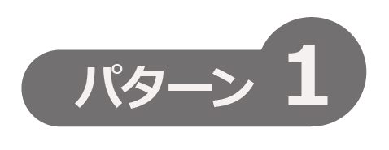
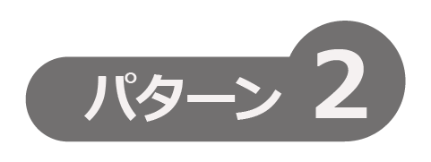
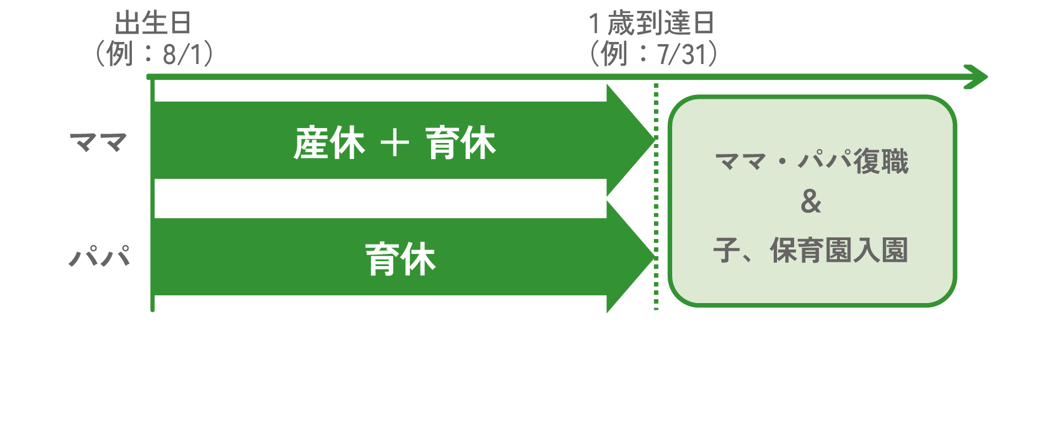
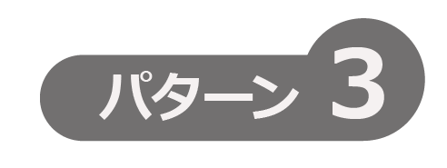
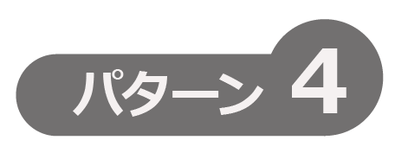
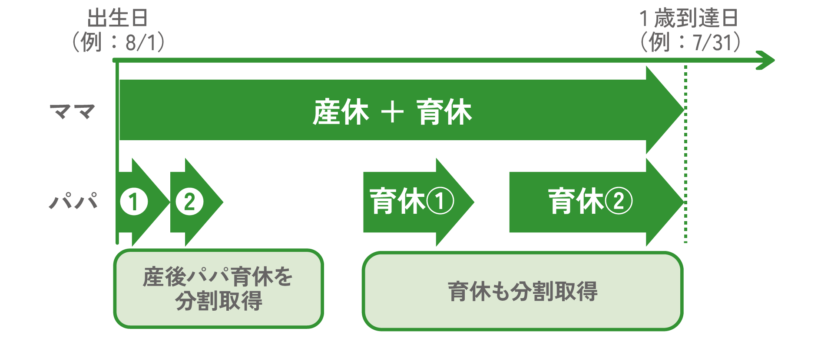
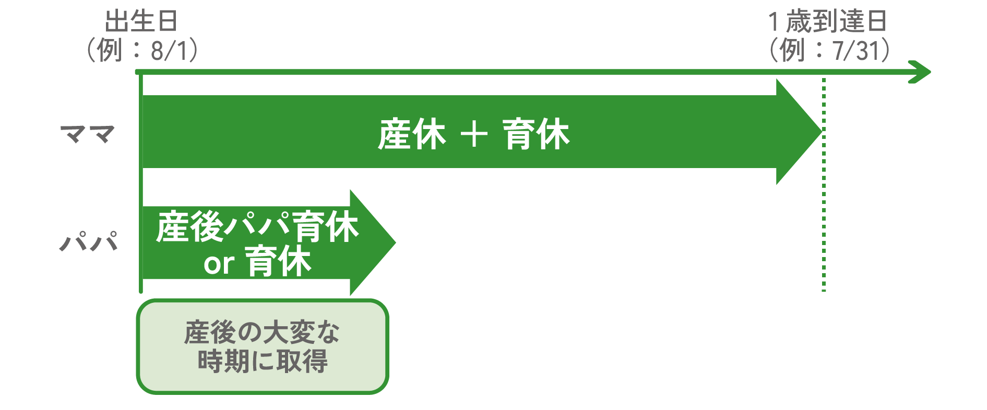
2-4-2 育業のリアル パパ・ママが 協力して育業①
パパ・ママとも１歳まで育業
ママ➡パパ 半分ずつ
【maxパターン】
パパ・ママふたり揃って、1歳まで育業！
７か月ずつママとパパがバトンタッチ！
パパが分割をフル活用
ママの産後の大変な時だけでも！
パパは「産後パパ育休」2回＋「育児休業」２回＝合計4回に分割して育業することができます！
【minimumパターン】長い育業は難しいパパも、
産後のママが大変な時期くらいは！
Notes:
言葉で説明しても、なかなかイメージがわかないと思うので、
具体的に、こんなふうに育業できます！という例をお示しします。
育業したい人がいるときに、ぜひ一緒に見てほしいと思いますが、本日は抜粋していくつか説明いたします。
パターン２は
・ママは産休とあわせてですが、７か月ずつママとパパがバトンタッチして育業するパターンです。
・こうすることによってママは早目に職場に復帰し、育業だけでなく自身のキャリアも大事にすることができます。
パターン３は
・パパが分割をフル活用するパターンです。
・産後パパ育休２回と育児休業２回で、合計４回、このように分割して育業することもできます。
・「4回も？！」と思うかもしれませんが、育業と育業の間は、出勤しているので、
前もって十分に計画すれば、組織にとっても、家庭にとっても有効な育業になるはずです。

Slide 45
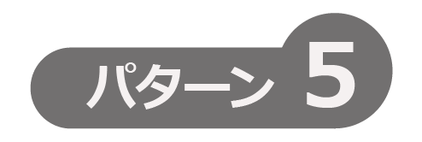
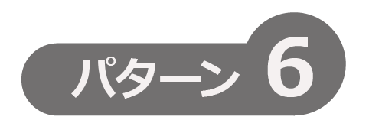
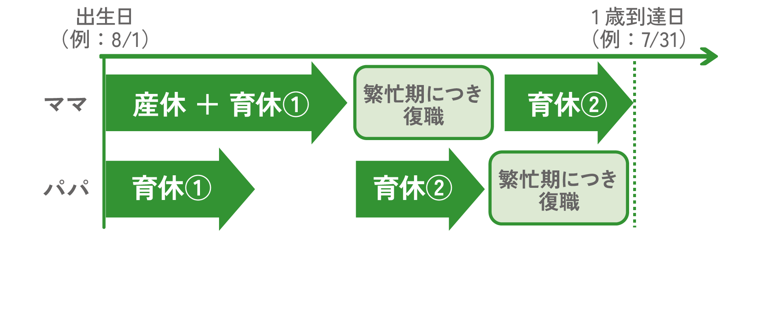
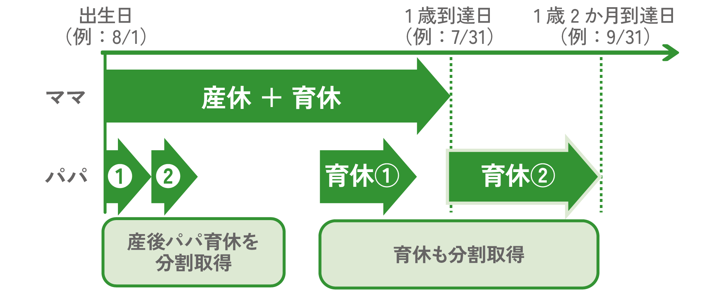
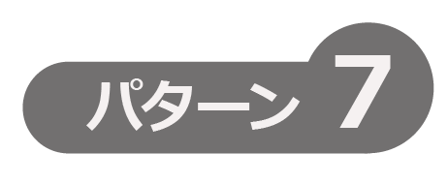
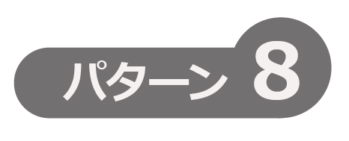
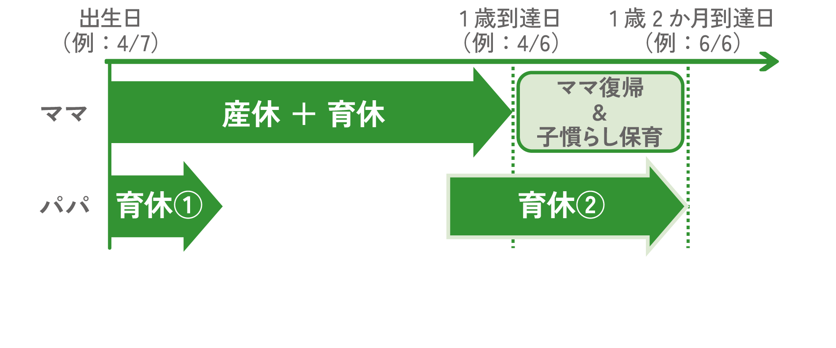
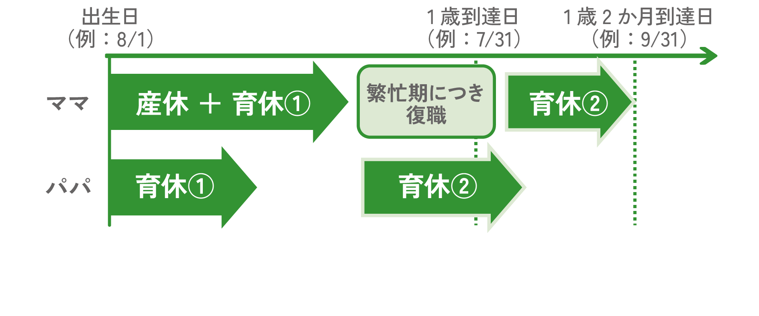
2-4-3 育業のリアル パパ・ママが 協力して育業②
育業バトンタッチ作戦！
「パパママ育休プラス」も活用①
分割取得を利用して、それぞれの繁忙期に復職して育業のバトンを繋ぐこともできます！
「パパママ育休プラス」を使うと、子どもが１歳2か月になるまで育業可能です！
「パパママ育休プラス」も活用②
「パパママ育休プラス」も活用③
「パパママ育休プラス」を使うと、子どもが１歳2か月になるまで育業可能です！
「パパママ育休プラス」を使うと、子どもが１歳2か月になるまで育業可能です！
Notes:
パターン５は、「育業バトンタッチ作戦」と名付けましたが
・このように、育休が2回に分割できるようになったメリットをフル活用して、
パパ・ママそれぞれの繁忙期に復職しながら育業のバトンを繋ぐこともできます。
パターン７は、「パパママ育休プラス」を活用したものです。
・「パパママ育休プラス」は、簡単に言うと、「パパもママもどっちも育業するなら、
子どもが1歳までの育業が、1歳2か月までプラスされます」という制度です。
「子どもが生まれる」と部下から申出があったら、こんなパターンを一緒に見ながら、
育業の計画について話合ってください。

Slide 46
2-5 事例紹介
＜事例＞
・男性社員Aが第2子出産直後の1か月育業を希望
・Aはベテランの技術者で、その人がいないとプロジェクトが進まない
・どちらの両親も頼ることができず、A育業しないとAの家は…
悪い例
Aのプロ意識を利用し「法律はわかるけどあなたがいないと…」とAが育業をしないように誘導。
→ Aは、退職
※ 休まれたら困る労働者が退職したらもっと困るはずです。
良い例
「産後パパ育休」を使い、外せない会議の日だけオンラインで参加する、一部技術を後輩に伝授するなど工夫をした。
→ 後輩技術者も育ち、仕事が見える化された。
※ 病気、介護などで誰かが突然休むリスクに備える体制が整備されました。
Notes:
事例を１つみてみましょう。
＜事例＞
・男性社員Aさんが、2人目の子どもが生まれる直後の1か月、育業を希望します。
・Aはベテランの技術者で、Aさんがいないと進まないプロジェクトがあり、
会社としては、育業を応援したい反面、Aさんが1か月もいなくなるのはおおいに困ります。
・一方、Aさんのご家庭では、どちらのおじいちゃん、おばあちゃんにも頼ることができず、
Aさんが育業しないと、出産直後のママ、生まれたばっかりの赤ちゃん、走り回る上の子供だけになってしまいます。
会社がどう対応するかで、こんなに差が出る！ということを体感してもらうために、
＜悪い例＞と＜良い例＞を紹介します。
＜悪い例＞
・Aさんのプロ意識を利用し「法律はわかるけどあなたがいないと…」と、
なんとかAさんが育業しない方向で説得を試みました。
・Aさんは、育業を断念するしかないかと思い悩みますが、2人目の子が生まれた後の家庭の状況を想像すると、
とても出社なんてできないと判断し、退職しました。
・そして、Aさんの退職によりプロジェクトは大失敗。この会社は顧客からの信用も失いました。
・育業は、育児が必要な期間は育児に専念することにより、仕事を続けられる制度であり、育業を応援しないと、
この例のように休まれたら困る大事な労働者が退職してしまい、もっと困ることにもなりかねません。
＜良い例＞
・Aさんとよく話し合い、「産後パパ育休」の良いところをフル活用し、
外せない会議の日だけオンラインで参加する、一部技術を後輩に伝授するなど工夫をしました。
・その結果、後輩技術者も育ち、仕事が見える化され、組織力がアップし、育業だけでなく、
病気、介護などで誰かが突然休むリスクに備える体制が整備されました。
・そして、Aさんは育業で家族の絆も深まり、会社のためにより頑張るぞ！という気持ちになりました。

Slide 47
2-6 まとめ … まず何をしますか？
 | 「育業」チェックシート
✔ | 「育業したいのですが」と言われた時に備え、社内の対応フローを確認しておく
 | 心づもり、イメージトレーニングをしておく
 | 「育業の研修に参加したよ！」とチームメンバーに内容を共有
 | チーム内にハラスメントがないか、そっと観察してみる
 | 部下ひとりひとりのライフ・ワーク・バランスについて心を馳せてみる
 | 部下ひとりひとりについて、「もし1か月休んだら」どう対応するか考えてみる
 | 自分が育業をしてみる
 | 自分が年休を取得する
 | 定時退社が基本！宣言をする
 | 1か月先に予告年休を１週間取って海外旅行に行ってみる
 | 年次有給休暇を利用して孫の育業にチャレンジ！
Notes:
管理職のみなさまは忙しいので、明日以降、育業のために何をしたらよいか、
具体的なアクションプランをいくつかお示しして本日の研修を終了としたいと思います。
「育業したいのですが」と言われた時に備え、社内の対応フローを確認しておく
⇒ご自身での説明が難しい場合でも、適切に人事部門につなぐなどの対応が必要です。
心づもり、イメージトレーニングをしておく
⇒うっかり、「まじで？！」などと言わないように、男性も育業する時代なんだ！と
本日の研修を忘れずに心づもりをお願いします。
「育業の研修に参加したよ！」とチームメンバーに内容を共有
⇒実は、育業を言い出せなかった部下がいて、育業希望を吸い上げることができるかもしれません。
チーム内にハラスメントがないか、そっと観察してみる
⇒誰かの育業の負担が誰かに偏っていれば、誰だって「またか…」と言いたくなるものです。
部下ひとりひとりのライフ・ワーク・バランスについて心を馳せてみる
⇒忙しく日々は過ぎていきますが、みんな、職場以外の顔があるはずです。
部下ひとりひとりについて、「もし1か月休んだら」どう対応するか考えてみる
⇒ふだんから、誰かが抜けても仕事が回る組織をつくること、が大事だと思います。
自分が育業をしてみる
⇒ぜひ、トライしてほしいですが、これは、対象となる子どもがいないとできません。
自分が年休を取得する
⇒まずは、年休から！管理職が率先して年休をとってみてください。
定時退社が基本！宣言をする
⇒ふだんから、ライフ・ワーク・バランスを大事にする姿勢も大切です。
1か月先に予告年休を１週間取って海外旅行に行ってみる
⇒予告年休でも、誰かが抜けても回る強い組織づくり、チームメンバーなど育業効果は得られるはずです。
年次有給休暇を利用して孫の育業にチャレンジ！
⇒「孫育休」って究極の管理職研修になると思うのですが、未だ法制化されていないので、年休で孫の育業にチャレンジしてみるのも良いかもしれません。

Slide 48
【質疑応答】
Notes:
ここからは質疑応答の時間といたします。
疑問点・不明点等ございましたらお気軽にご質問ください。

Slide 49
まとめ
＜本日のポイント＞
〇 育業は、企業・当事者双方にメリットがある
〇 既に就活生の企業選択において、「育業」は常識！
〇 色々な事情を抱えている人が自分らしく働ける環境が
整った企業が選ばれる時代！
〇 育業した人がどうなるか、みんな見てます
〇 管理職の対応のポイント
・ふだんから育業のことを知っておこう
～知っておかないとまずい！？～
Notes:
では最後に、本日のポイントについて確認しましょう。
～ポイント5つの読み上げ～
育業の相談はいつ来るかわかりません。
突然の相談にも対応できるよう、日ごろから育業について学んでおく必要があります。
それでは、本日の研修が「育業」の推進に向けて行動を始めるきっかけとなりますことを願って、
終了とさせていただきます。

